Slide 1
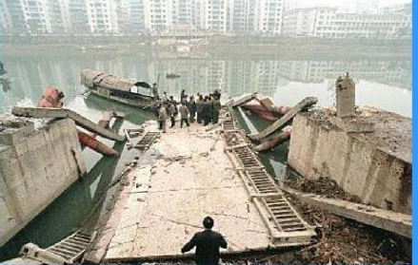
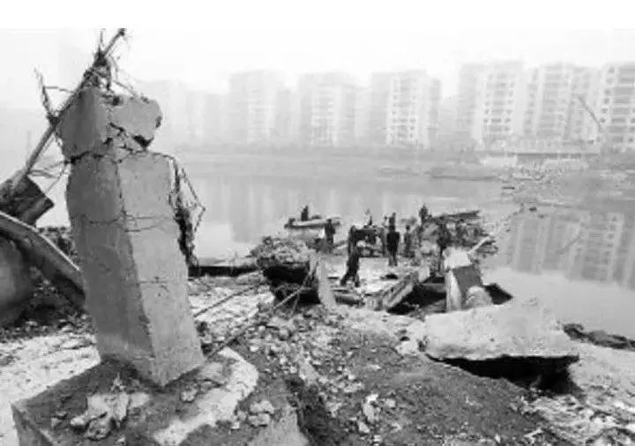
綦江彩虹桥惨案
綦江彩虹桥惨案
可是，谁能料到这座漂亮的彩虹桥自建成之日起就是一座“危桥”。从它的设计、施工等各方面都不符合桥梁建筑规范。
1999年1月4日该桥突然断裂，致使40多名行人落水丧生，造成直接经济损失600多万元。事后的的事故分析查明，这是一次严重的强度安全质量事故。

Slide 2
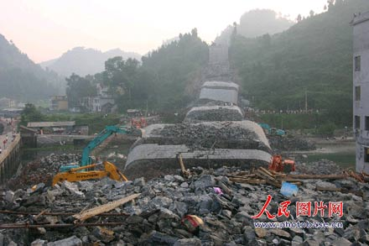
凤凰县沱江大桥垮塌事故发生于2007年8月13日下午，北京时间16时45分许，位于中国湖南省凤凰县的在建的沱江大桥突然坍塌。此次事故中，64人遇难。

Slide 3
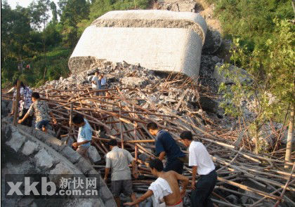
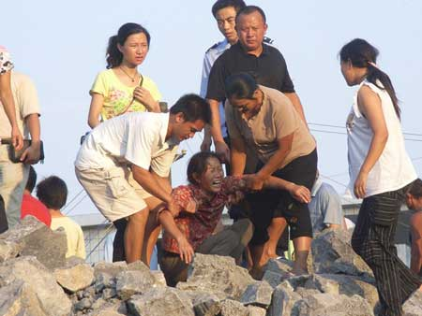
该桥施工、建设单位严重违反桥梁建设的法规标准、现场管理混乱、盲目赶工期，监理单位、质量监督部门严重失职，勘察设计单位服务和设计交底不到位，有关部门监管不力，致使大桥主拱圈砌筑材料未满足规范和设计要求。
拱桥上部构造施工工序不合理，主拱圈砌筑质量差，降低了拱圈砌体的整体性和强度，随着拱上施工荷载的不断增加，砌体强度达到破坏极限而坍塌，受连拱效应影响，整个大桥迅速坍塌。

Slide 4
强度
是指材料或构件抵抗破坏的能力
强度要求
是指构件在正常工作时不会发生破坏

Slide 5
2.刚度
刚度: :是指构件抵抗変形的能力。
刚度的大小与构件的材料、尺寸以及約束方式有关。
同一根矩形截面的木梁在两种不同的放置方式情况下，其刚度差异很大。

Slide 6
刚度的重要性
楼房的大梁和楼板刚度不足时会导致楼板倾斜、灰层脱落。
P
P
P

Slide 7
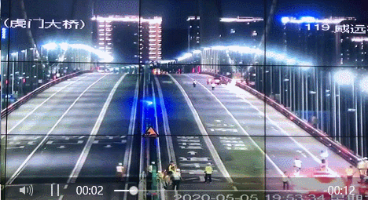
观察虎门大桥“波动”现象，从材料力学基本任务分析其波动原因并阐述可能的后果以及规避措施。

Slide 8
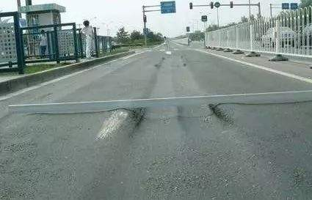
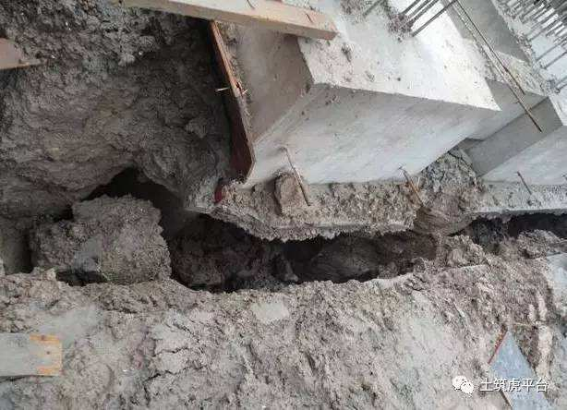
沥青路面车辙
围护结构变形导致基坑坍塌

Slide 9
刚度
是指构件抵抗变形的能力
刚度要求
是指构件在正常工作时不会发生过大变形

Slide 10
3.稳定性
物体平衡的稳定性
不稳定平衡
随遇平衡
稳定平衡

Slide 11
稳定性
稳定性是指构件保持其原有平衡状态的能力。
承受压力作用的杆件，当压力超过一定限度时就会发生弯曲失稳现象。
由于构件失稳后將丧失继续承受原设计载荷的能力，其后果往往是很严重的。因此在设计受压构件时，必须保证其有足够的稳定性。

Slide 12
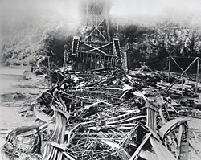
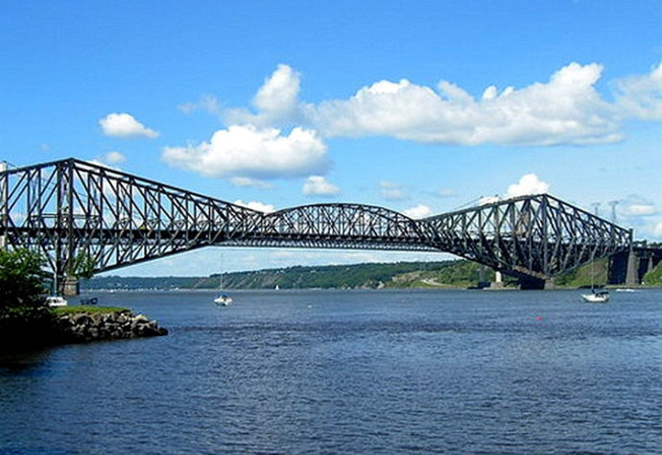
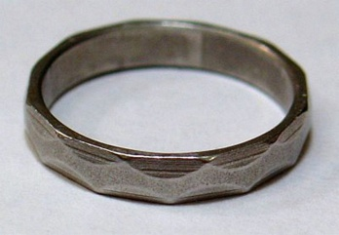
1900年前后世界上有24座较大的金属桁架桥梁发生整体破坏
加拿大魁北克大桥垮塌
1907年
工程师之戒
（Iron Ring）
2007年

Slide 13
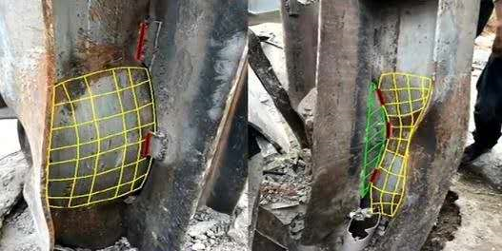
3·7泉州欣佳酒店坍塌事故
达到极限承载能力并处于坍塌临界状态，引发钢柱失稳破坏。
违法违规建设、改建和加固施工导致建筑物坍塌的重大生产安全责任事故。

Slide 14
稳定性
是指构件保持其原有平衡状态的能力
稳定性要求
是指构件在正常工作时不会丧失原有的
平衡形式

Slide 15
抵抗
破坏
强度
保持
平衡
材料力学的基本任务
抵抗
变形
稳定性
刚度

Slide 16
1.搜集工程事故案例，分析其原因
并谈谈你所学习到的经验教训。
2.预习杆件的基本变形并列举各类
变形的典型案例。

